Slide 1
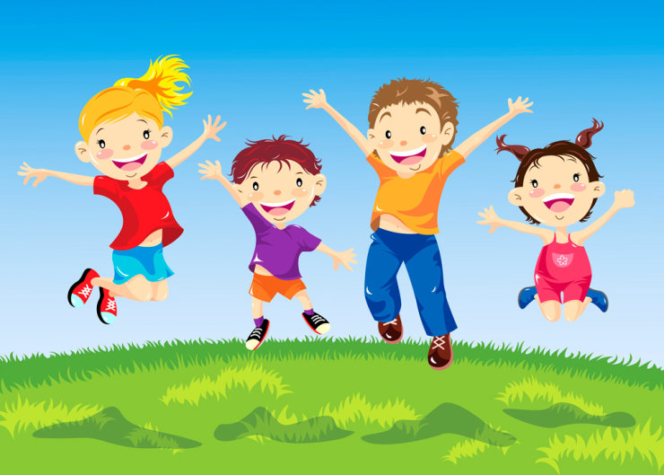
РЕЛАКСАЦИОННОЕ УПРАЖНЕНИЕ
«Море»
Стайка рыбок закружилась –
Море синее приснилось.
Вода прозрачно – голубая
Нас баюкает, качает…
На поверхность из глубин
Подплывает к нам дельфин…
Вот совсем не зная страха,
Проплывает черепаха…
А за ней, раскинув ножки,
Вглубь несутся осминожки…
Ах, прозрачная водица!
Видим рыбок вереницу…
Можно рыбок нам догнать…
Только вот пора вставать.
Все, как рыбки, встрепенулись,
Из морских глубин вернулись.
ЗДОРОВЬЕСБЕРЕГАЮЩИЕ ТЕХНОЛОГИИ
В ДОУ
ДЫХАТЕЛЬНАЯ ГИМНАСТИКА
«Гуси летят» Медленная ходьба в течение 1–3 мин. Поднять руки в стороны — вдох, опустить вниз — выдох, произносить «г-у-у-у».
ДЫХАТЕЛЬНАЯ ГИМНАСТИКА «Трубач».
Сидя на стуле, кисти рук сжаты в трубочку, подняты вверх ко рту. Медленный выдох с громким произношением звука «п-ф-ф-ф».
Повторить 4-5 раз.
ИНСТРУКТОР ПО
ФИЗИЧЕСКОЙ КУЛЬТУРЕ:
Куклина Н.А.

Slide 2
САМОМАССАЖ «СОЛНЫШКО»
Солнце утром рано встало,
Всех детишек приласкало.
Гладит грудку,
Гладит шейку,
Гладит носик,
Гладит лоб,
Гладит ушки,
Гладит ручки.
И встают детишки. Вот!
ДЫХАТЕЛЬНАЯ ГИМНАСТИКА «Лети, бабочка!»
Нам понадобятся 2-3 яркие бумажные бабочки.
Перед началом гимнастики к каждой бабочке привяжите нитку длиной 20-40 см, нитки прикрепите к шнуру на некотором расстоянии друг от друга. Шнур натяните так, чтобы бабочки висели на уровне лица стоящего ребенка. Показываем ребенку бабочек и предлагаем поиграть с ними. — Смотри, какие красивые разноцветные бабочки! Посмотрим, умеют ли они летать. Дуем на бабочек. — Смотри, полетели! Как живые! Теперь ты попробуй подуть. Какая бабочка улетит дальше? Ребенок встает возле бабочек и дует на них. Необходимо следить, чтобы ребенок стоял прямо, при выдохе не поднимал плечи, дул на одном выдохе, не добирая воздух, не надувал щеки, а губы слегка выдвигал вперед. Дуть можно не более 10 секунд с паузами, чтобы не закружилась голова.
Ритмопластика «Львенок и черепаха» (муз. из м/ф «Львенок и черепаха»)
I куплет:
1 – сидя, прямые ноги, руки упором сзади;
2 – поочередно сгибают ноги в коленях, а затем выпрямляют.
II куплет:
Дети сгибают руки в локтях и идут вперед на ягодицах, затем возвращаются назад.
III куплет:
Лежа на животе, оперившись подбородком на согнутые в локтях руки, качают ногами.
IV куплет:
Встать на ноги. Наклон вперед, руки в стороны.
V куплет:
Наклоны в стороны. Прыжки на двух ногах, хлопки в ладоши. Комплекс выполняется детьми младшего и среднего возраста.

